Slide 1
ANNUEL
RAPPORT
2019 / 2020
copr.ca

Slide 2
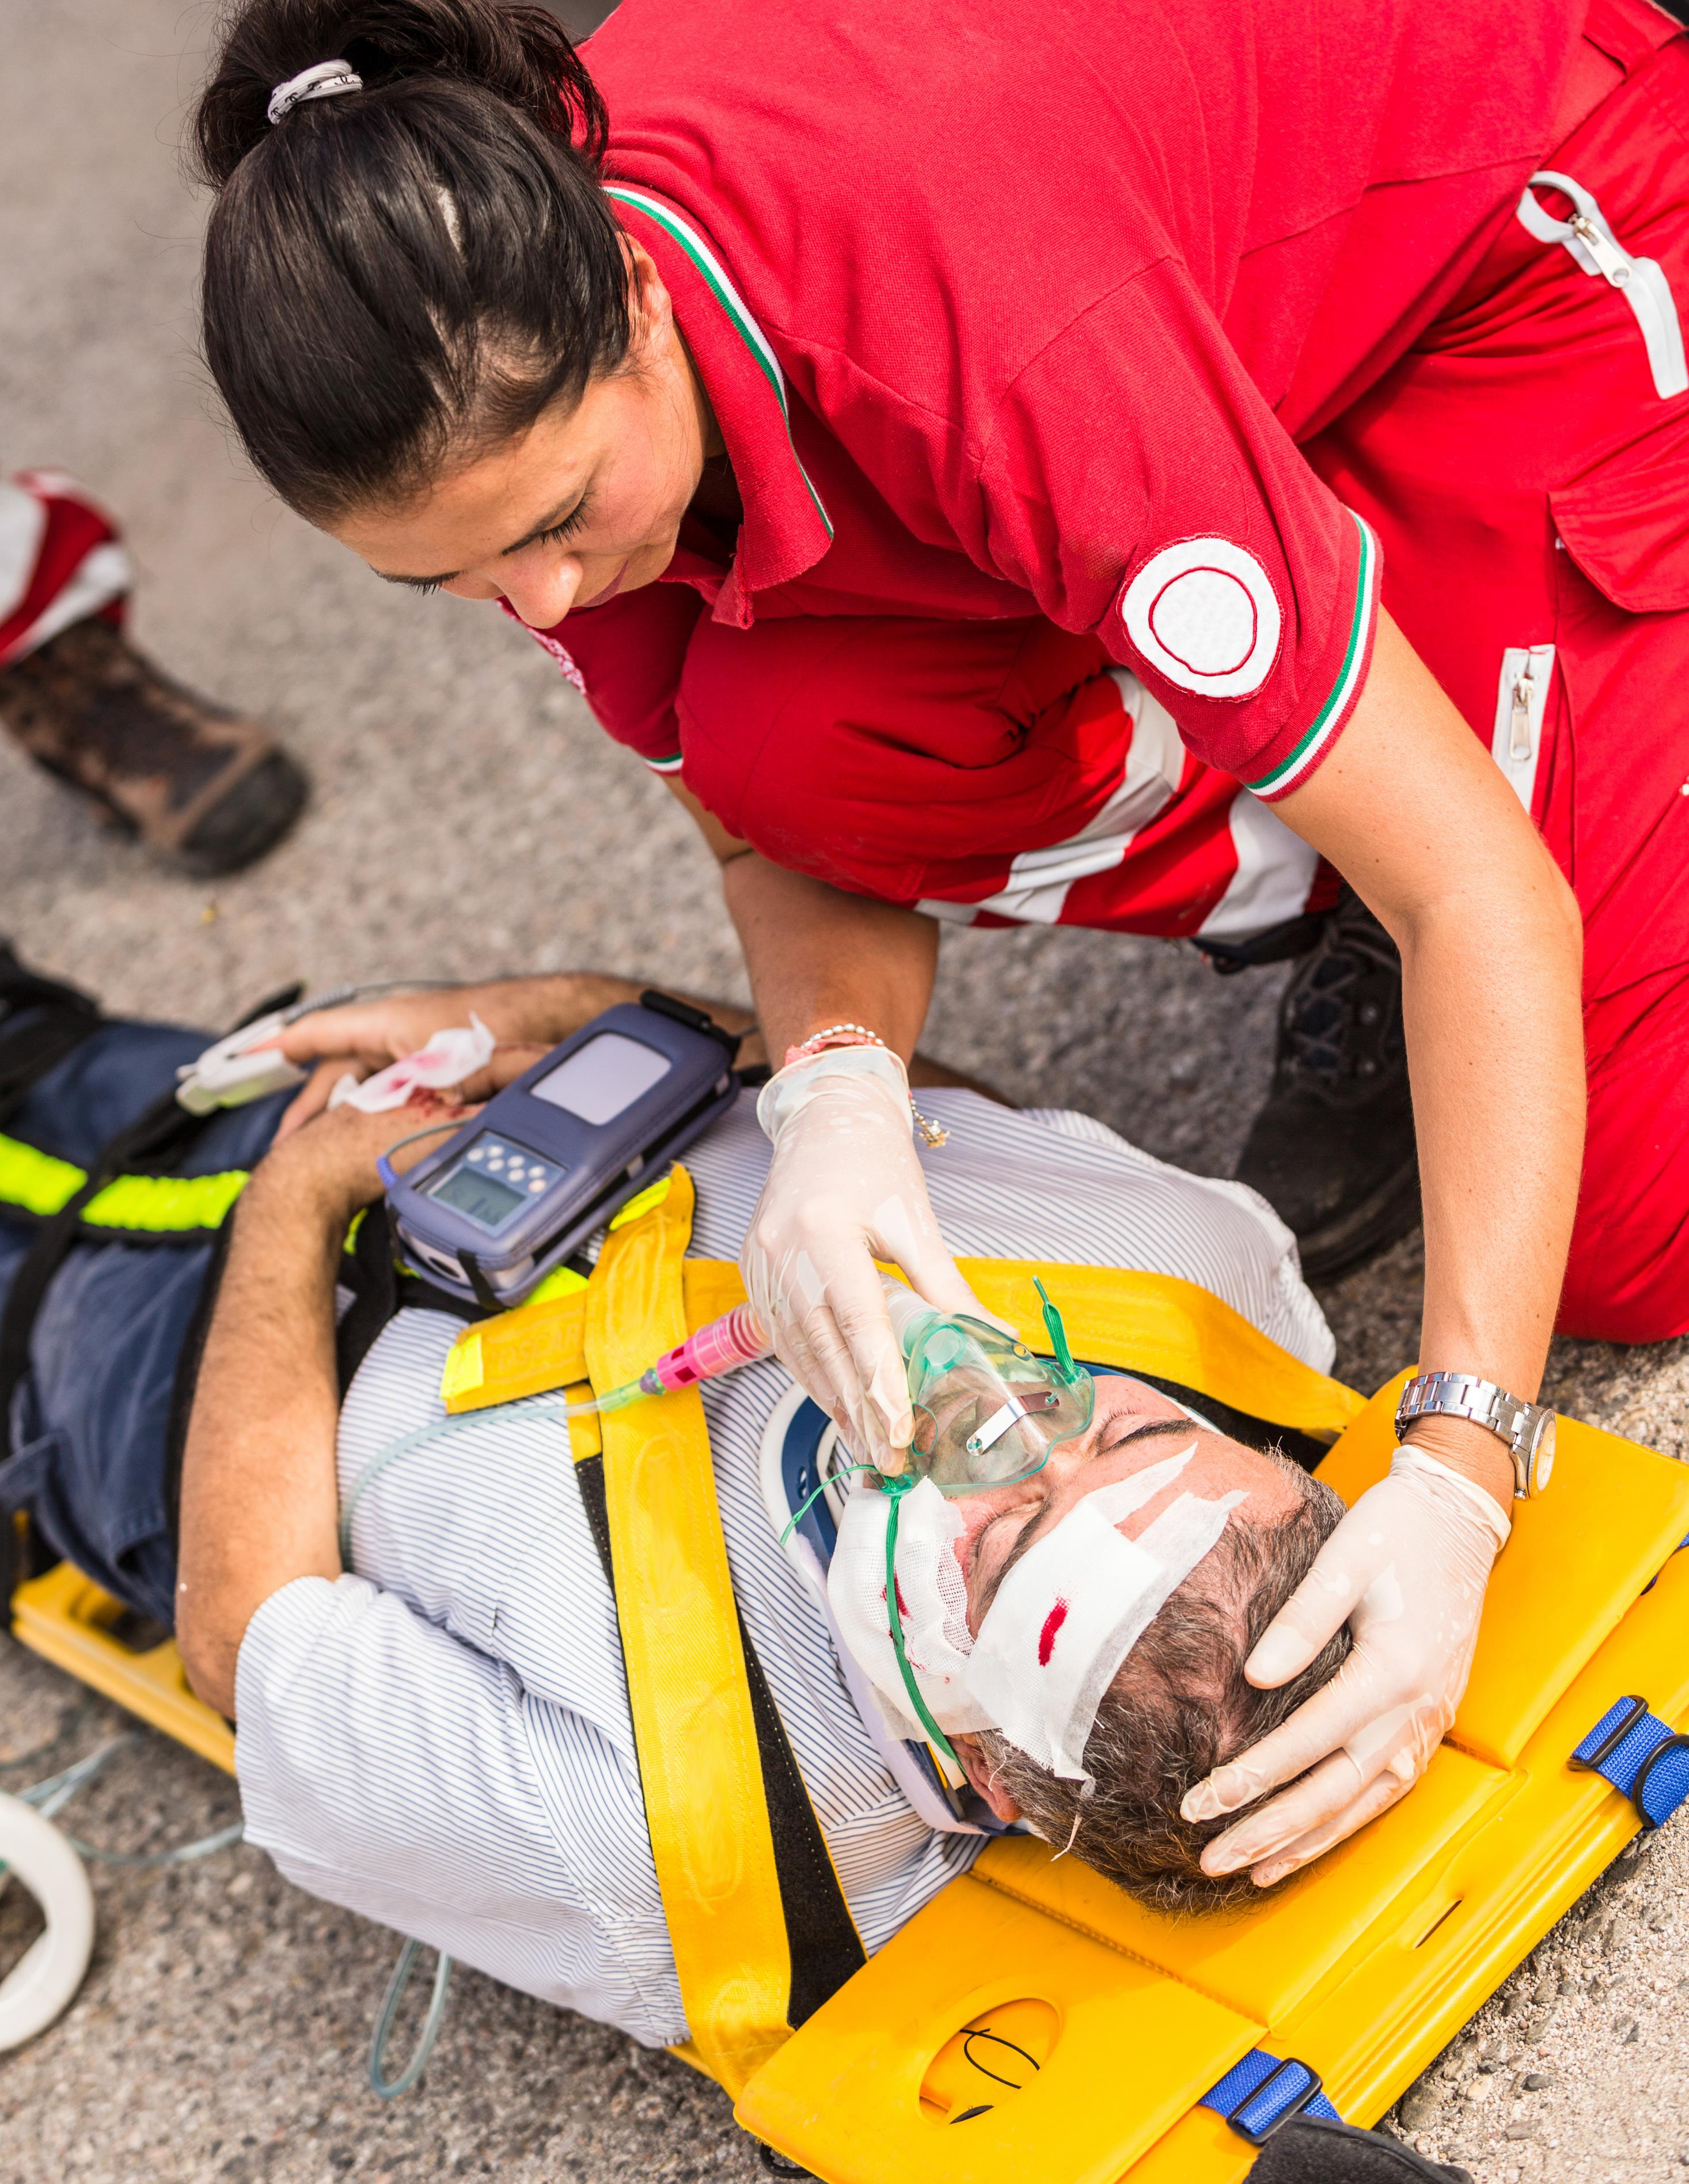

Slide 3
TABLE DES MATIÈRES
À PROPOS DE NOUS
1.
2.
4.
5.
7.
9.
10.
11.
12.
MESSAGE DU PRÉSIDENT ET DE LA DIRECTRICE ADMINISTRATIVE
MEMBRES CONSTITUTIFS, ADMINISTRATEURS ET PERSONNEL
RAPPORTS DU COMITÉ, GROUPE DE TRAVAIL SUR LE PARTAGE DE L’INFORMATION
SYSTÈME D’ÉVALUATION DES ÉQUIVALENCES PARAMÉDICALES
COMITÉ D’EXAMEN
GROUPE DE TRAVAIL SUR L’EXAMEN
STATISTIQUES
ÉTATS FINANCIERS
copr.ca

Slide 4
1.
À PROPOS DE NOUS
Fondée en 2009, l’Organisation canadienne des régulateurs paramédicaux (OCRP) regroupe des collèges autoréglementés et des régulateurs gouvernementaux de la profession paramédicale au Canada.
L’objectif de l’OCRP est de favoriser l’action collective et collaborative dans les intérêts actuels et futurs de la réglementation pancanadienne des paramédicaux et de soutenir le développement d’une compréhension commune des obligations provinciales et fédérales qui peuvent avoir des répercussions sur les fonctions du régulateur.
L’OCRP administre les examens d’admissibilité à la pratique de soins paramédicaux pour six provinces au Canada et sert de point d’accès unique et d’entité responsable de l’évaluation préliminaire des titres de compétences des paramédicaux formés à l’échelle internationale.
Vision et énoncé de rôle
L’OCRP fournira un forum officiel et représentera les intérêts collectifs de tous les régulateurs paramédicaux canadiens. L’objectif de l’ORCP est d’être une source d’information principale, de faire progresser la compréhension de la réglementation des paramédicaux au Canada et de contribuer au développement continu de la profession paramédicale.
L’OCRP s’engage à :
1. rassembler les régulateurs paramédicaux du Canada afin d’améliorer la gouvernance ouverte et transparente de la profession paramédicale au Canada, définir des directives et établir un cadre de référence en matière de règles et de procédures provinciales;
2. promouvoir la cause de la réglementation paramédicale;
3. offrir un forum pour l’échange d’informations d’intérêt mutuel aux régulateurs paramédicaux du Canada; 4. entreprendre des initiatives nationales au nom des régulateurs paramédicaux du Canada;
5. représenter les régulateurs paramédicaux du Canada à l’échelle nationale et internationale;
6. informer le public, les gouvernements et les membres de la profession paramédicale du rôle, des responsabilités et des activités de l’OCRP;
7. partager l’expertise des régulateurs paramédicaux canadiens afin de contribuer à l’élaboration d’une réglementation efficace de la profession au Canada et partout dans le monde.
Valeurs
Collaboration : être coopératifs, inclusifs, raisonnables et équitables.
Respect : comprendre et apprécier les différences entre les autres et dans les relations avec les intervenants.
Vision : être novateurs, analytiques et réceptifs.
Transparence : communiquer avec les autres, les intervenants et le public d’une manière ouverte, honnête, complète et réfléchie en action.
Responsabilité : être responsable envers les autres, les principaux intervenants et le public.
Ce rapport annuel est un résumé des activités pour l’exercice financier du 1er avril 2019 au 31 mars 2020.
2019 / 2020 RAPPORT ANNUEL
copr.ca

Slide 5
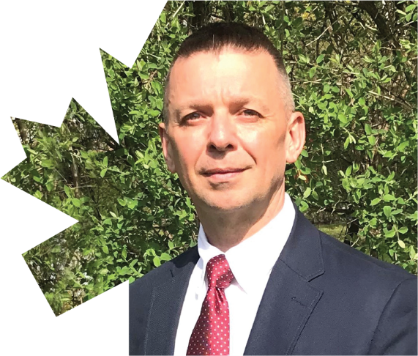
2.
MESSAGE DU PRÉSIDENT ET DE LA DIRECTRICE ADMINISTRATIVE
Karl Kowalczyk
Président de l’OCRP
Chelsea Wilker
Directrice administrative
Nous avons le plaisir de présenter, au nom de l’OCRP, le DIXIÈME rapport annuel pour l’exercice financier 2019-2020.
Cette année a été une autre année productive, car nous avons mis l’accent non seulement sur l’exécution de nombreuses initiatives indiquées dans le Plan stratégique 2017-2019, mais également sur la préparation de l’avenir quand nous avons de nouveau convoqué une réunion à Québec afin de déterminer de nouvelles initiatives pour les trois prochaines années!
Avant de commencer à mettre en évidence certaines de nos activités, nous tenons à souligner le dévouement et le soutien de toutes les personnes qui font partie de notre conseil, du comité d’examen, du groupe de travail sur l’examen, du groupe de travail sur le partage de l’information et du groupe consultatif sur le système d’évaluation des équivalences paramédicales, ainsi que le personnel de l’organisation. Comme tout organisme sans but lucratif, nous ne pourrions pas fonctionner sans vous tous!
Au cours de l’année, les membres du programme de l’OCRP ont adopté une approche qui permettrait d’uniformiser l’information que nous partageons sur les candidats à la mobilité professionnelle. Il en a résulté la mise en œuvre d’une certification normalisée du formulaire d’attribution du permis d’exercice qui est utilisé par un technicien ambulancier paramédical agréé/autorisé/certifié lorsqu’il cherche à obtenir un permis d’exercice dans un autre juridiction. Le projet a été mené par la représentation de l’Ontario au sein du groupe de travail sur le partage de l’information et nous manquerions à notre devoir si nous ne les remercions pas pour leurs efforts.
L’OCRP a été invitée à participer aux normes et aux taxonomies pour un projet de Système canadien d’information paramédicale (SCIP). Ce projet a été conçu pour déterminer les concepts, les modèles et les taxonomies principaux qui définissent et décrivent la pratique paramédicale au Canada dans le but de développer une norme pour un Système canadien d’information paramédicale national. L’OCRP a été heureuse de devenir membre de l’équipe principale associée à ce projet de deux ans pour élaborer un cadre conceptuel et des normes nationales éclairées par des données probantes qui aideront à façonner un futur Système canadien d’information paramédicale.
En vue de l’agrément des programmes d’éducation paramédicale, l’OCRP a poursuivi l’initiative qu’elle a lancée en 2018 pour devenir membre du programme EQual Canada de l’Organisation de normes en santé (Health Standards Organization, HSO). Le programme EQual Canada fournit des services d’agrément pour les programmes d’éducation en santé par l’entremise de leur organisation affiliée, Agrément Canada. L’agrément de la programmation paramédicale est d’un intérêt important pour les régulateurs paramédicaux au Canada et les membres constitutifs de l’OCRP étaient convaincus que les régulateurs devraient être représentés comme un client du programme national. En conséquence, l’OCRP est devenue une cliente du programme national d’EQual Canada en 2019.
En novembre 2019, l’OCRP a profité de la présence de plusieurs membres constitutifs qui assistaient à la conférence du Réseau canadien des organismes de réglementation à Québec pour planifier
2019 / 2020 RAPPORT ANNUEL
copr.ca

Slide 6
3.
une séance de planification stratégique immédiatement après la conférence. Sous la direction de Jacqueline Messer-Lepage du Saskatchewan College of Paramedics, le Conseil a examiné les énoncés de mission, de vision et de valeurs de l’organisation et a cerné plusieurs priorités stratégiques clés. La séance s’est soldée par un plan stratégique de trois ans qui a réaffirmé la mission, la vision et les énoncés de valeurs, ainsi que plusieurs priorités clés de l’OCRP. Les priorités comprennent des initiatives entourant l’élaboration de normes réglementaires, le marketing et les communications, le travail continu sur la gouvernance et la gestion des risques, l’analyse des données, l’examen et l’amélioration des contrôles financiers, l’exploration d’occasions de financement, la définition des exigences propres à la culture organisationnelle et la continuité, ainsi que l’adoption juridictionnelle croissante de l’examen de l’OCRP.
Le 1er décembre 2019, nous avons lancé notre nouveau site Web bilingue qui héberge notre processus d’évaluation pancanadien pour les paramédicaux formés à l’échelle internationale en soins primaires et en soins avancés. Grâce à la collaboration, l’OCRP fournit maintenant l’évaluation préliminaire des titres de compétence pour les paramédicaux formés à l’échelle internationale qui cherchent une à obtenir un permis auprès d’une compétence canadienne au nom de tous les régulateurs paramédicaux au Canada. Le lancement de notre site Web et du Système d’évaluation des équivalences paramédicales (SEEP) est l’aboutissement du travail accompli au cours des deux dernières années. Au cours des premiers mois, l’OCRP a reçu plus de cent demandes initiales, la plupart de demandeurs détenant une formation du Royaume-Uni, des États-Unis, de l’Australie et de l’Afrique du Sud. Il est intéressant de noter que bien que nous ayons reçu plus de cent demandes, à ce jour seules sept personnes ont terminé le processus d’évaluation initial.
La gouvernance a été un autre sujet que l’OCRP aborde cette année. Avec Chelsea au poste de directrice administratif et assurant la gestion efficace d’activités quotidiennes de l’organisation, les membres du Conseil de l’OCRP ont profité de l’occasion pour revoir la structure de gouvernance de l’OCRP. Erica Richler et Rebecca Durcan de SML Law ont aidé l’OCRP à choisir un modèle de politique sur la gouvernance. Elles ont également élaboré un manuel de gouvernance qui détaille le mandat de l’OCRP, le rôle du conseil de l’OCRP, les tâches fiduciaires des membres du conseil, les conflits d’intérêts liés aux organisations membres, le rôle de la directrice administrative, le rôle des comités, le modèle de gouvernance et la structure hiérarchique. L’OCRP continuera de peaufiner ses politiques de modèle de gouvernance en 2020.
L’OCRP, son comité d’examen et son groupe de travail sur l’examen ont poursuivi leurs efforts pour fournir des examens d’admissiblité à la pratique de première qualité aux diplômés des programmes paramédicaux en soins primaires et en soins avancés dans six des dix juridictions réglementées au Canada. Nous voulions prendre un moment pour reconnaître les nombreux bénévoles qui ont consacré leur temps à s’assurer que l’examen de l’OCRP maintient une norme élevée, ainsi que les candidats qui ont reçu les notes d’examen les plus élevées au cours de la dernière année. Donc, merci à ceux qui se sont portés volontaires au développement de l’examen et félicitations aux diplômés du programme paramédical en soins primaires (PSP) Nicolas Andres Manders, de Quathiaski Cove, et Martin Chandler-Baum, de Yarmouth. Nicolas est diplômé du Justice Institute of British Columbia et a obtenu la note la plus élevée à l’examen de l’admissibilité à la pratique en soins primaires, tandis que Martin Chandler-Baum a obtenu un diplôme du Medavie Health Ed à Dartmouth, en Nouvelle-Écosse, et a obtenu la note la plus élevée à l’examen de l’admissibilité à la pratique en soins avancés.
À ce stade, il est important de remercier sincèrement tous ceux qui ont contribué à la réussite de l’année dernière. Les administrateurs – Amanda, Tim, Jacquie, Corene, Chris, Johanne, James et Ken, ainsi que la directrice administrative du Manitoba College, Trish, qui avait le statut d’observatrice auprès de l’OCRP au cours de la dernière année, mais qui attend avec impatience l’approbation de règlements propres à la profession au Manitoba plus tard en 2020, où le College of Paramedics of Manitoba devra assumer la responsabilité d’organisme provincial de réglementation paramédicale. Nous apprécions sincèrement l’empressement de tous à partager leurs connaissances et leur expertise, ainsi que leur engagement envers l’OCRP. Enfin, notre sincère appréciation doit être exprimée à Dale et à Tammy qui ont fourni des services contractuels exceptionnels, soutenant les processus administratifs et d’examen de l’OCRP.
Ce fut un plaisir de soutenir les initiatives de l’OCRP en 2019/2020 et nous avons hâte à la nouvelle année devant nous avec le lancement du nouveau plan stratégique!
Le tout respectueusement soumis,
Karl Kowalczyk
Président de l’OCRP
Chelsea Wilker
Directrice administrative
2019 / 2020 RAPPORT ANNUEL
copr.ca

Slide 7
4.
4.
MEMBRES CONSTITUTIFS, ADMINISTRATEURS ET EMPLOYÉS
Membres constitutifs
Organisme d’attribution du droit d’exercice pour les assistants médicaux d’urgence de la Colombie-Britannique
Alberta College of Paramedics
Saskatchewan College of Paramedics
Direction des services médicaux d’urgence de Santé Manitoba
Ministère de la Santé de l’Ontario
Ministère de la Santé et des Services sociaux du Québec
College of Paramedics of Nova Scotia
Conseil des services médicaux d’urgence de l’Île-du-Prince-Édouard
Programme de surveillance médicale provincial de Terre-Neuve-et-Labrador
Administrateurs
Amanda Saville Organisme d’attribution du droit d’exercice pour les assistants médicaux d’urgence de la Colombie-Britannique
Tim Ford Alberta College of Paramedics
Jacqueline Messer-Lepage Saskatchewan College of Paramedics
Corene Debreuil Direction des services médicaux d’urgence de Santé Manitoba
Chris Georgakopoulos Ministère de la Santé de l’Ontario
Johanne Chretien Ministère de la Santé et des Services sociaux du Québec
Karl Kowalczyk College of Paramedics of Nova Scotia
James Sullivan Conseil des services médicaux d’urgence de l’Île-du-Prince-Édouard
Ken Driscoll Programme de surveillance médicale provincial de Terre-Neuve-et-Labrador
Directeur
Président
Karl Kowalczyk
Président élu
James Sullivan
Trésorière
Jacqueline Messer-Lepage
Personnel et services contractuels
Directrice administrative
Chelsea Wilker
Services de gestion des examens de l’OCRP
Tammy Leach
Services administratifs
Dale Broemeling
2019 / 2020 RAPPORT ANNUEL
copr.ca

Slide 8
5.
5.
RAPPORTS DU COMITÉ
GROUPE DE TRAVAIL SUR LE PARTAGE DE L’INFORMATION (GTPI)
Membres
Mathew Coleman (président élu) Organisme d’attribution du droit d’exercice pour les assistants médicaux d’urgence de la Colombie-Britannique
Tim Ford Alberta College of Paramedics
Jen Williams (président) Saskatchewan College of Paramedics
Joy Pritchett-Sheridan Santé Manitoba, Direction générale des services médicaux d’urgence
Chris Georgakopoulos et Ministère de la Santé de l’Ontario Denise D’Souza
Johanne Chretien Ministère de la Santé et des Services sociaux du Québec
Chris Hood Association des Paramédics du Nouveau-Brunswick
Karl Kowalczyk College of Paramedics of Nova Scotia
James Sullivan Conseil des services médicaux d’urgence de l’Île-du-Prince-Édouard
Ken Driscoll Programme de surveillance médicale provincial de Terre-Neuve-et-Labrador
Ryan Soucy Services médicaux d’urgence du Yukon
Le rôle du groupe de travail de partage de l’information (GTPI) est de fournir un forum pour discuter et informer le conseil sur divers sujets liés à la réglementation de la profession paramédicale, de partager des connaissances, des expériences et des pratiques exemplaires dans le but de façonner l’élaboration de processus qui soutiennent une réglementation efficace et une mobilité efficiente des paramédicaux à travers le Canada.
L’année 2019 a été une autre année occupée pour le GTPI, à commencer par une présentation du Dr Jonathan Benger, directeur clinique national des soins urgents du NHS England, relativement à son étude « The Effect of a Strategy of a Supraglottic Airway Device vs Trachcheal Intubation During Out-of-Hospital Cardiac Arrest on Functional Outcome : The AIRWAYS-2 Randomized Clinical Trial. ». Le GTPI s’est estimé chanceux que le Dr Benger parle au groupe du travail que lui et son équipe ont accompli.
2019 / 2020 RAPPORT ANNUEL
copr.ca

Slide 9
6.
6.
Suite du GTPI…
Le formulaire Vérification de l’inscription a été élaboré cette année afin de mieux simplifier la façon dont les régulateurs communiquent l’information sur les candidats à la mobilité de la main-d’œuvre. Il s’agit d’un dictionnaire de données pour l’élaboration d’une liste de définitions pour créer une langue commune à toute les juridictions.
Le GTPI a également développé un cadre d’examen de la jurisprudence. L’objectif d’un examen de la jurisprudence est d’évaluer les connaissances et la capacité d’un demandeur à appliquer les lois, règlements, règlements administratifs et normes de pratique respectifs qui guident la pratique paramédicale dans la province du demandeur. Au cours du travail réalisé dans le cadre du projet SEEP, il a été déterminé que la pratique d’essayer la jurisprudence variait largement dans l’ensemble des juridictions. À l’heure actuelle, cinq provinces utilisent chacune son propre examen de jurisprudence pour l’agrément paramédical, alors que quatre autres provinces utilisent chacune son propre formulaire de déclaration de compréhension que les candidats doivent signer pour confirmer leur compréhension du cadre législatif et des protocoles pour leur champ de compétence.
Le document du cadre provisoire contient les éléments recommandés pour un processus d’examen de jurisprudence plus normalisé parmi les juridictions.
Le GTPI a également été invité à aider à l’élaboration d’une ébauche de définition du cours en pratique. Le GTPI a examiné les différentes définitions utilisées dans l’ensemble des juridictions et, après une longue discussion, a élaboré une définition proposée pour le comité consultatif du SEEP. Cette définition servira à améliorer les processus à l’échelle canadienne et à élaborer des approches cohérentes pour examiner les candidats.
Le GTPI a continué de mener des analyses du milieu environnemental, à la demande des juridictions. Voici la liste des sondages effectués par le GTPI en 2019 :
Exigences d’admissibilité à la pratique
Protocoles d’enquête
Transferts interprovinciaux
Crédits de formation médicale continue
Processus pour les candidats certifiés en provenance d’hôpitaux hors de l’Ontario
Permis de répondant médical d’urgence (RMU)
Assurance responsabilité civile
Réinscription
Les sondages ont continué d’être un livrable intégral pour le GTPI afin de démontrer la valeur directe du partage d’information. Il a été noté que le GTPI élaborera une liste exhaustive de tous les sondages déjà remplis pour l’affichage sur le nouveau site Web de l’OCRP. Le travail a commencé dans le cadre de ce projet et tous les sondages remplis ont été déplacés vers un emplacement central.
2019 / 2020 RAPPORT ANNUEL
copr.ca

Slide 10
COMITÉ CONSULTATIF DU
SYSTÈME D’ÉVALUATION DES ÉQUIVALENCES PARAMÉDICALES (SEEP)
7.
Membres
Mathew Coleman Organisme d’attribution du droit d’exercice pour les assistants médicaux d’urgence de la Colombie-Britannique
Tim Ford Alberta College of Paramedics
Jacqueline Messer-Lepage Saskatchewan College of Paramedics
Trish Bergal College of Paramedics of Manitoba
Chris Georgakopoulos Ministère de la Santé de l’Ontario
Johanne Chretien Ministère de la Santé et des Services sociaux du Québec
Chris Hood Association des paramédics du Nouveau-Brunswick
Karl Kowalczyk College of Paramedics of Nova Scotia
James Sullivan Conseil des services médicaux d’urgence de l’Île-du-Prince-Édouard
Ken Driscoll Programme de surveillance médicale provincial de Terre-Neuve-et-Labrador
Ryan Soucy Services médicaux d’urgence du Yukon
Stacy Ridgely Gouvernement des Territoires du Nord-Ouest
L’OCRP a reçu du financement d’Emploi et Développement social Canada pour l’élaboration d’un système d’évaluation bilingue pancanadien, afin de simplifier le processus de reconnaissance des titres de compétences pour les candidats internationaux qui souhaitent obtenir l’inscription, l’agrément et la certification de paramédicaux au Canada.
En 2018 et 2019, le comité consultatif du SEEP a guidé l’orientation globale du projet d’évaluation des équivalences paramédicales avec l’apport et l’expertise des experts en la matière et des intervenants clés de la profession.
Le 1er décembre 2019, le SEEP a été lancé, pour tous les candidats internationaux qui demandent l’autorisation, la certification et l’agrément paramédicaux au Canada pour une évaluation des titres de compétence en utilisant l’OCRP comme point d’entrée unique. Le processus d’évaluation de l’OCRP aide les régulateurs paramédicaux provinciaux à déterminer si les candidats internationaux répondent aux exigences canadiennes d’admissibilité à la pratique au niveau du PSP et du PSA.
Le processus d’évaluation de l’OCRP comprend trois étapes. À la fin de ces étapes, un résumé des conclusions de l’évaluation sera fourni au régulateur paramédical provincial respectif concerné.
2019 / 2020 RAPPORT ANNUEL
copr.ca

Slide 11
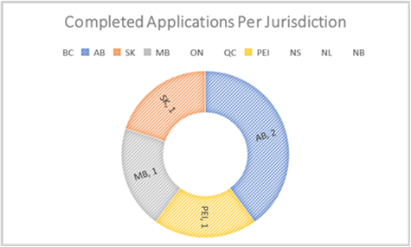
8.
8.
suite du SEEP...
Processus du SEEP :
Étape 1 Ddemande initiale
Le formulaire de demande initiale en ligne sert à fournir des renseignements démographiques et à créer un « compte » à l’OCRP.
Étape 2 Outil d’auto-évaluation des compétences
Une échelle de notation est incluse à titre d’outil d’évaluation préalable pour aider les candidats internationaux à déterminer leur état de préparation à l’inscription, à l’autorisation ou à la certification au Canada au niveau des soins paramédicaux primaires ou avancés. Cet outil d’auto-évaluation repose sur le Profil national des compétences professionnelles de 2011 (PNCP) destiné aux paramédicaux qui travaillent au Canada.
Étape 3 Évaluation de l’admissibilité
Les candidats doivent soumettre les documents ou renseignements suivants :
Preuve de maîtrise de la langue
Rapport d’authentification d’une accréditation (World Education Services ou le Service canadien d’évaluation de documents scolaires internationaux)
Liste de cours
Vérification de l’état actuel de l’exercice
Vérification des études
Vérification de l’emploi (le cas échéant)
Lettre de confirmation de statut (le cas échéant)
Curriculum vitae (CV)
Renseignements statistiques
Du 1er décembre 2019 au 31 mars 2020
Renseignements sur les demandes
Demandes terminées par juridiction
C.-B.
Alb.
Sask.
Man.
Ont.
Qc.
Î.-P.-É.
N.-É.
T.-N.-L.
N.-B.
Sask.,1
Alb., 2
Man.,1
Î.-P.-É., 1
2019 / 2020 RAPPORT ANNUEL
copr.ca

Slide 12
9.
9.
COMITÉ D’EXAMEN
COMITÉ D’EXAMEN
Membres
Kimber-Lea Fiege Organisme d’attribution du droit d’exercice pour les assistants médicaux d’urgence de la Colombie-Britannique
Jacqueline Messer-Lepage (présidente) Saskatchewan College of Paramedics
Joy Pritchett-Sheridan Direction des services médicaux d’urgence de Santé Manitoba
Mike Eby Ministère de la Santé de l’Ontario
Johanne Chretien Ministère de la Santé et des Services sociaux du Québec
Karl Kowalczyk College of Paramedics of Nova Scotia
James Sullivan Conseil des services médicaux d’urgence de l’Île-du-Prince-Édouard
Ken Driscoll Programme de surveillance médicale provincial de Terre-Neuve-et-Labrador
L’examen d’admissibilité à la pratique des PSP et des PSA continue d’être livré par la firme mandatée par l’OCRP, Yardstick Assessment Strategies, sous la supervision et avec la collaboration et le soutien de l’équipe de gestion des examens de l’OCRP et du comité d’examen.
Six provinces utilisent actuellement l’examen d’admissibilité à la pratique de l’OCRP : la Colombie-Britannique, la Saskatchewan, le Manitoba, la Nouvelle-Écosse, l’Île-du-Prince-Édouard et Terre-Neuve-et-Labrador, et tous les membres du groupe sont représentés au comité d’examen.
Le comité d’examen est chargé de déterminer, à l’échelle nationale, les besoins substantiels liés au développement, à l’administration et à la livraison des examens de l’OCRP et des tests préparatoires pour formuler des recommandations au conseil de l’OCRP, les décisions politiques, la sélection du fournisseur d’examen et l’évaluation du rendement des fournisseurs et la surveillance de l’assurance de la qualité pour les examens de l’OCRP. De plus, le comité d’examen examine les plaintes des candidats et supervise le travail du groupe de travail sur l’examen.
Le comité d’examen s’est réuni quatre fois tout au long de 2019/2020, après chaque séance d’examen.
2019 / 2020 RAPPORT ANNUEL
copr.ca

Slide 13
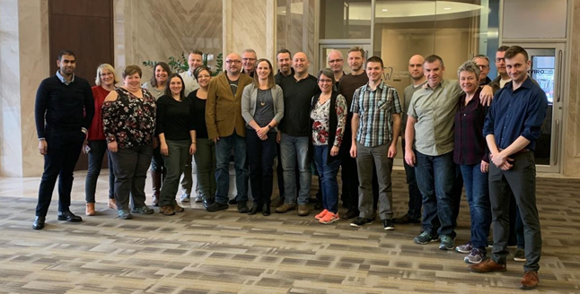
11.
10.
GROUPE DE TRAVAIL SUR L’EXAMEN
Membres
Mathew Coleman, Aileen Boyd, Tyrone Trotter et Ryan Ackerman – Colombie-Britannique
Ian McEwan et Cliff LeMoal – Alberta
Connie-Jo Wilson, Kathy Christmann, Carla Roy et Jan Hiebert – Saskatchewan
Evelyn Green, Nathan Buhler, Paul Nairns et Stephen Brglez – Manitoba
Neil Hebb, Lori Smith et Éric Lévesque – Ontario
Nathalie Robin – Québec
Daniel Gee, Derek LeBlanc, Janel Swain et John Mosher – Nouvelle-Écosse
Colin Pennell et Ron Francis – Terre-Neuve-et-Labrador
Priscilla Curran, Ryan O’Meara, Chelsea McLean et Holly Noel – Île-du-Prince-Édouard
Le groupe de travail sur l’examen (GTE) s’est réuni trois fois durant l’exercice financier 2019-2020. Les représentants du GTE, sous la gouverne du Dr Scott Cassidy (Ph. D.) et du Dr Chris Beauchamp (Ph. D.), tous deux de Yardstick Assessment Strategies (YAS), se sont rencontrés pour élaborer des questions d’examen, et passer en revue et modifier les questions précédentes. En février 2020, le Dr Scott Cassidy et le Dr Gulam Khan ont dirigé le GTE dans une session d’élaboration des normes pour établir une nouvelle référence pour les examens du programme de soins primaires et du programme de soins avancés à l’aide de la méthode Angoff modifiée.
Prix d’excellence de l’OCRP
Le prix d’excellence est remis au candidat qui obtient la note la plus élevée à l’examen d’admissibilité à la pratique respectif de PSA et de PSP de l’OCRP. En 2019, 863 candidats ont entrepris l’examen d’admissibilité à la pratique de l’OCRP (734 pour les PSP et 129 pour les PSA).
L’OCRP souhaite féliciter Martin Chandler-Baum en tant que récipiendaire du prix PSA 2019. Martin est diplômé de Medavie Health Ed à Dartmouth en Nouvelle-Écosse. Nous félicitons également Nicolas Manders en tant que récipiendaire du prix PSP 2019. Nicholas est diplômé de l’Institut du Justice Institute of British Columbia.
Première rangée : Connie-Jo Wilson, Janel Swain, Evelyn Green, Ian MCewan, Carla Roy Derek Leblanc, Tammy Leach, Nathan Buhler, Matt Coleman, Jan Hiebert, Dr Scott Cassidy.
Rangée arrière : Gulam Khan, Kathy Christmann, Aileen Boyd, Tyrone Trotter, Colin Pennell Ryan Ackerman, Ron Francis, Neil Hebb, Daniel Gee, Cliff Lemoal, John Mosher.
2019 / 2020 RAPPORT ANNUEL
copr.ca

Slide 14
8.
11.
STATISTIQUES
Taux de réussite des examens
Candidats formés au Canada
Niveau de pratique | Nombre de candidats | Réussite | Échec | Taux de réussite (%)
Paramédical en soins primaires | 731 | 559 | 172 | 76,5 %
Paramédical en soins avancés | 121 | 90 | 31 | 74,4 %
Candidats formés à l’international
Niveau de pratique | Nombre de candidats | Réussite | Échec | Taux de réussite (%)
Paramédical en soins primaires | 3 | 2 | 1 | 66,7 %
Paramédical en soins avancés | 8 | 0 | 8 | 0,0 %
Nombre de déclarants par juridiction
 | Intervenant médical d’urgence | Paramédical en soins primaires | Paramédical en soins avancés | Paramédical en soins intensifs | Total
C.-B. | 2 260 | 4 302 | 604 | 109 | 7 275
Alb. | 1 690 | 4 021 | 2 835 | 0 | 8 546
Sask. | 426 | 1 381 | 371 | 32 | 2 210
Man. | 537 | 1 864 | 328 | 0 | 2 729
Ont. | 0 | 7 077 | 1 810 | 115 | 9 002
Qc. | 0 | 5 687 | 46 | 0 | 5 733
N.-É. | 0 | 876 | 478 | 24 | 1 378
Î.-P.-É. | 0 | 105 | 88 | 0 | 193
T.-N.-L. | 356 | 569 | 80 | 1 | 1 006
Total | 5 269 | 25 882 | 6 640 | 281 | 38 072
Cette information est destinée aux membres actifs, autorisés/inscrits/certifiés.
Veuillez noter que ces renseignements ne comprennent pas le Nouveau-Brunswick.
2019 / 2020 RAPPORT ANNUEL
copr.ca

Slide 15
12.
TABLE DES
MATIÈRES
ÉTATS FINANCIERS
RAPPORT DES AUDITEURS INDÉPENDANTS
14.
15.
16.
17.
18.
19.
ÉTAT DES OPÉRATIONS
ÉTAT DES CHANGEMENTS DANS LES ACTIFS NETS
ÉTAT DE LA SITUATION FINANCIÈRE
ÉTAT DES FLUX DE TRÉSORERIE
NOTES AFFÉRENTES AUX ÉTATS FINANCIERS
2019 / 2020 RAPPORT ANNUEL
copr.ca

Slide 16
13.
RAPPORT DES AUDITEURS INDÉPENDANTS
Aux membres de l’Organisation canadienne des régulateurs paramédicaux
Opinion
Nous avons audité les états financiers de l’Organisation canadienne des régulateurs paramédicaux, qui constituent l’état de la situation financière au 31 mars 2020, les résultats, les changements dans les actifs nets et les flux de trésorerie pour l’année, ainsi que les notes afférentes aux états financiers, y compris un résumé des principales politiques comptables.
À notre avis, les états financiers connexes présentent équitablement, à tous égards importants, la position financière de l’organisation au 31 mars 2020, ainsi que ses résultats d’exploitation et ses flux de trésorerie pour l’année terminée à cette date conformément aux normes comptables canadiennes pour les organismes sans but lucratif.
Base de l’opinion
Nous avons mené notre audit conformément aux normes d’audit généralement reconnues du Canada. Nos responsabilités en vertu de ces normes sont décrites plus en détail dans la section des responsabilités des auditeurs pour l’audit des états financiers de notre rapport. Nous sommes indépendants de l’organisation conformément aux exigences éthiques pertinentes à notre audit des états financiers au Canada et nous avons rempli nos autres responsabilités éthiques conformément à ces exigences. Nous croyons que les preuves d’audit que nous avons obtenues sont suffisantes et appropriées pour exprimer notre opinion.
Observation
Nous attirons l’attention à la note 6 afférente aux états financiers, concernant la propagation mondiale d’un nouveau coronavirus connu sous le nom de COVID-19 après la fin de l’année et son effet sur l’économie mondiale. Notre opinion n’est pas modifiée à ce sujet.
Responsabilités de la direction et des personnes chargées de la gouvernance des états financiers
La direction est responsable de la préparation et de la présentation équitable des états financiers conformément aux normes comptables canadiennes pour les organismes sans but lucratif, et pour ce contrôle interne, la direction détermine qu’elle est nécessaire pour permettre la préparation d’états financiers exempts de fausses déclarations, qu’elles soient dues à une fraude ou à une erreur.
Dans la préparation des états financiers, la direction est responsable d’évaluer la capacité de l’organisation de poursuivre ses activités, en divulguant, selon le cas, les questions liées à la continuité et à l’utilisation de la base de la comptabilité à moins que la direction n’ait l’intention de liquider l’organisation ou de cesser les opérations, ou n’ait aucune alternative réaliste de ce faire.
Les responsables de la gouvernance sont chargés de superviser le processus de rapport financier de l’organisation.
2019 / 2020 RAPPORT ANNUEL
copr.ca

Slide 17
14.
Responsabilités des auditeurs pour l’audit des états financiers Nos objectifs sont d’obtenir l’assurance raisonnable que les états financiers dans leur ensemble sont exempts de fausses déclarations, qu’il s’agisse d’une fraude ou d’une erreur, et d’émettre un rapport d’auditeurs qui comprend notre opinion. L’assurance raisonnable est un niveau élevé d’assurance, mais n’est pas une garantie qu’un audit effectué conformément aux normes d’audit généralement reconnues au Canada détectera toujours une anomalie significative lorsqu’elle existe. Les fausses déclarations peuvent provenir de fraudes ou d’erreurs et sont considérées comme importantes si, individuellement ou regroupées, elles pourraient raisonnablement influencer les décisions économiques des utilisateurs en fonction de ces états financiers. Dans le cadre d’un audit conformément aux normes d’audit généralement reconnues au Canada, nous faisons preuve de jugement professionnel et maintenons un scepticisme professionnel tout au long de la vérification. Également, nous : Cernons et évaluons les risques de fausses déclarations des états financiers, qu’il s’agisse de fraude ou d’erreur, de conception et d’exécution des procédures d’audit qui répondent à ces risques, et obtenir des preuves d’audit suffisantes et appropriées pour exprimer notre opinion. Le risque de ne pas détecter une fausse déclaration résultant de la fraude est plus élevé que celui de l’erreur, car la fraude peut comporter une collusion, une falsification, des omissions intentionnelles, des fausses représentations ou le contournement des contrôles internes.
Acquérons une compréhension des contrôles internes pertinents à l’audit pour concevoir des procédures d’audit appropriées dans les circonstances, mais pas dans le but d’exprimer une opinion sur l’efficacité du contrôle interne de l’organisme.
Évaluons la pertinence des conventions comptables utilisées et le caractère raisonnable des estimations comptables et des divulgations connexes faites par la direction.
Concluons sur la pertinence de l’utilisation par la direction du fondement de la comptabilité et, en fonction des preuves d’audit obtenues, si une incertitude importante existe en lien avec des événements ou des conditions qui pourraient entraîner un doute important sur la capacité de l’organisation à poursuivre ses activités. Si nous concluons qu’une incertitude importante existe, nous devons attirer l’attention dans le rapport de nos auditeurs aux divulgations connexes dans les états financiers ou, si ces divulgations sont inadéquates, pour modifier notre opinion. Nos conclusions sont basées sur les preuves d’audit obtenues jusqu’à la date du rapport de nos auditeurs. Cependant, des événements ou conditions futurs peuvent empêcher l’organisation de continuer à poursuivre ses activités.
Évaluons la présentation, la structure et le contenu globaux des états financiers, y compris les divulgations, et déterminons si les états financiers représentent les transactions et les événements sous-jacents d’une manière qui permet d’obtenir une présentation équitable. Nous communiquons avec les personnes chargées de la gouvernance, entre autres, la portée et le calendrier prévus de l’audit et les conclusions importantes de l’audit, y compris toute lacune importante dans le contrôle interne que nous identifions au cours de notre audit. Regina, Canada Comptables professionnels agréés
2019 / 2020 RAPPORT ANNUEL
copr.ca

Slide 18
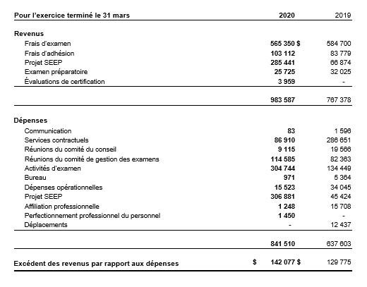
15.
ÉTAT DES OPÉRATIONS
AU 31 MARS 2020
2019 / 2020 RAPPORT ANNUEL
copr.ca

Slide 19
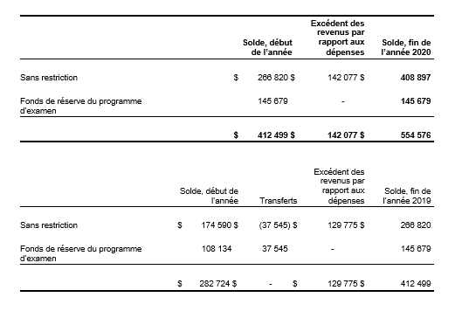
16.
ÉTAT DES CHANGEMENTS DANS LES ACTIFS NETS
AU 31 MARS 2020
2019 / 2020 RAPPORT ANNUEL
copr.ca

Slide 20
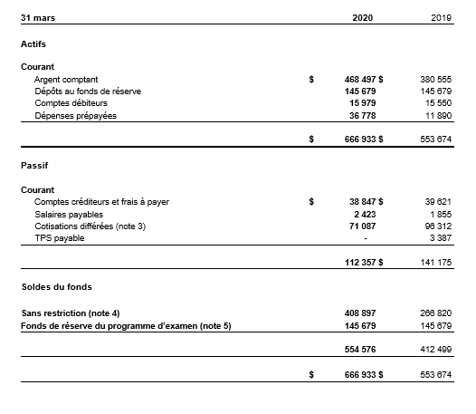
17.
ÉTAT DE LA SITUATION FINANCIÈRE
AU 31 MARS 2020
2019 / 2020 RAPPORT ANNUEL
copr.ca

Slide 21
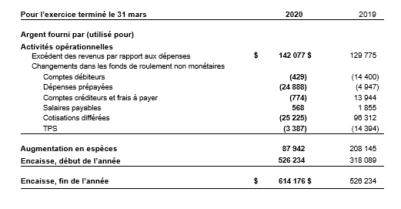
18.
ÉTAT DES FLUX DE TRÉSORERIE
AU 31 MARS 2020
2019 / 2020 RAPPORT ANNUEL
copr.ca

Slide 22
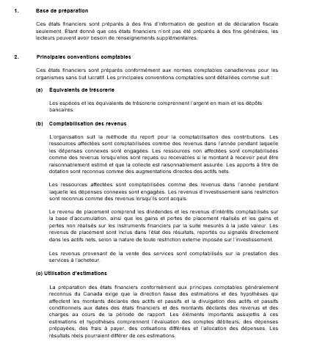
19.
NOTES AFFÉRENTES AUX ÉTATS FINANCIERS
AU 31 MARS 2020
2019 / 2020 RAPPORT ANNUEL
copr.ca

Slide 23
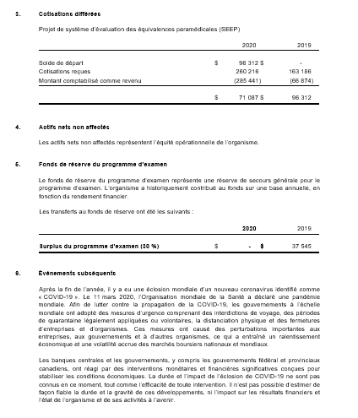
20.
NOTES AFFÉRENTES AUX ÉTATS FINANCIERS
AU 31 MARS 2020
2019 / 2020 RAPPORT ANNUEL
copr.ca

Slide 24
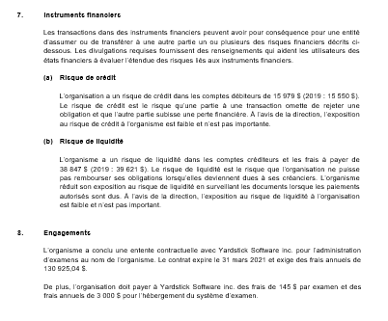
21.
NOTES AFFÉRENTES AUX ÉTATS FINANCIERS
AU 31 MARS 2020
2019 / 2020 RAPPORT ANNUEL
copr.ca

